Slide 1
Strömungskraftwerke

Slide 2
Inhalt
Einleitung
Strömung
SeaGen
Voith Hydro
Energieumwandlung / Berechnung
Vorteile & Nachteile
Fazit
Abschluss

Slide 3
Kurzfilm
http://www.youtube.com/watch?v=xwwql-lY9G4
(Start: 1:12 min Ende 3:50)

Slide 4
Was für Strömungen gibt es?
Gezeitenströmung
Driftströmung

Slide 5
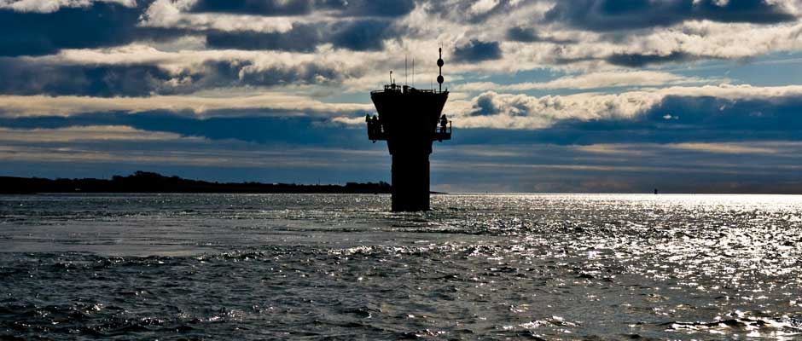
Strömungen in der Nordsee

Slide 6
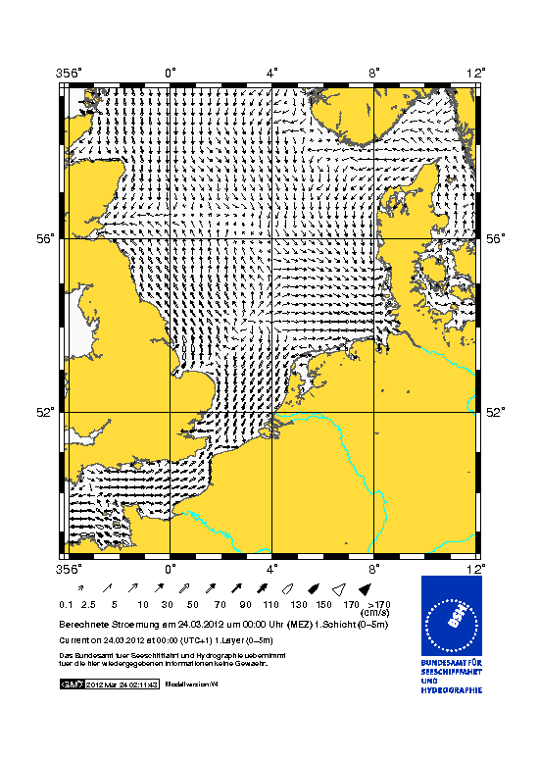

Slide 7
Projekt SeaGen

Slide 8
SeaGen
Arbeitet in Kooperation mit „Marine Current Turbines“
Standort in den United Kingdoms
„Prototypenaufstellung“ in Irland

Slide 9
Details
Spannweite der Rotoren 16 m
Gewicht eines Rotors 2 Tonnen
Traverse auf- und abfahrbar
Gewicht der Traverse 150 Tonnen
Länge des Turmes ca. 40 m
Leistung 1,2 MW
Rotoren Geschwindigkeit 14,3 U/min
${CO}_{2}$ Ausstoß = 0

Slide 10
CAD – Zeichnung

Slide 11
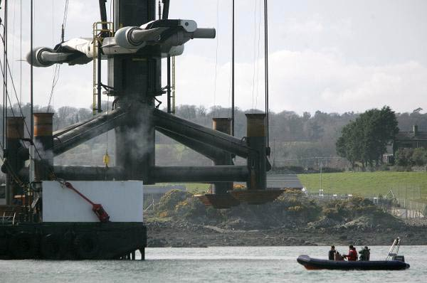

Slide 12
Voith Hydro

Slide 13
Voith Hydro
Endstanden im April 2000
Entwickelt und Produziert
Prototypen in Entwicklung

Slide 14
Details
Langsame Drehzahl
Benötigt eine Strömung von 3 m/s
1 MW Leistung
Geräuschlos
Wasser als „Schmiermittel“
Projekte in Testphasen

Slide 15
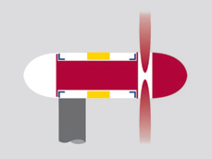
Aufbau
Rotor Schaft
Lagersatz
Rotor
Eingekapselte Generator
http://www.voithhydro.com/media/t331_Ocean_Current_Technologies_72dpi.pdf

Slide 16
Energieumwandlung
Wasserströmung um den Rotor
Das Wasser treibt den Rotor an
Mechanische Energie wird dem Wasser entzogen
Diese wird in Rotationsenergie umgewandelt.
Die Rotationsenergie wird durch die Turbinenwelle weitergeleitet

Slide 17
Berechnung der Massenströmung und des Wirkungsgrades
Durchmesser des Rotors
16m
Strömungsgeschwin-digkeit
2,4 m/s
Was für Angaben benötigen wir?
Dichte von Wasser
(destilliert)
1.000 kg/m³
Salzgehalt in %
3%
Leistung des Kraftwerks
1,2MW

Slide 18
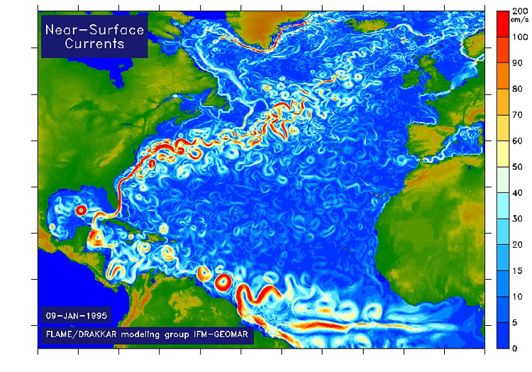

Slide 19
Vorteile von Strömungskraftwerken
Keine CO₂ Produktion
Greifen nicht stark in die Natur ein
Konstante Energie
Hohe Leistung
„einfache“ Handhandhabung

Slide 20
Nachteile
Hohe Produktionskosten
mehrere Wartungen
keine Speichermöglichkeit
starke Strömungen nötig

Slide 21
Gemeinsamkeiten von SeaGen & Voith Hydro
Keine CO₂ Produktion
Siemens hat große Anteile an beiden Unternehmen
Zukunftsorientiert

Slide 22
Unterschiede
 | SeaGen | Voith Hydro
Produktion | produktionsfähig | in der Entwicklung
Montage | aufwendige Montage | einfache Montage
Wartung | einfache Wartung | komplexe Wartungsarbeiten
Leistung | Leistung 1,2 MW | 1 MW Leistung Forschen aber an einem 600 MW Kraftwerk

Slide 23
Stromkosten
Das Strömungskraftwerk SeaGen kostet 13,3 Millionen Euro.
Über die Rechnungen der Lebensdauer soll der Strom 24 Cent pro kWh kosten.

Slide 24
Was benötigen wir für die Berechnung der Lebensdauer
Lebensdauer
Preis pro kWh
Baukosten
Leistung pro Stunde

Slide 25
Was konnten wir über Strömungskraftwerke behalten?
SeaGen ist ein britisches Projekt. Dieses Strömungskraftwerk wird von SeaGen und Marine Current Turbines entwickelt und hergestellt. Dieses Kraftwerkt hat 1. ___ Rotoren, die an einer Traverse befestigt sind. Durch die Kraft der 2. ___ leistet SeaGen 3. ___ MW und das reicht für ca. 800 Haushalte. Das Kraftwerk hat keinen CO₂ Ausstoß und ist damit 4. ___ .Für die Tiere unter Wasser besteht auch keine Gefahr, da sich die Rotoren mit ca. 5. ___ U/min langsam drehen.
zwei
Gezeiten
1,2
klimaschonend
14

Slide 26
Die Firma Voith Hydro, die von Voith und 6. ___ gegründet wurde, setzt auf Kraftwerke mit 7. ___ Rotor. Die Montage der Kraftwerke ist 8. ___, aber die Wartung sehr 9. ___ . Der erste Prototyp von Voith Hydro schaffte eine Leistung von 10. ___ und kommt damit SeaGen sehr nahe.
Siemens
einem
einfach
aufwendig
1 MW

Slide 27
Allerdings versucht Voith Hydro eher auf 11. ___ Kraftwerke zu setzen, um weniger Kraftwerke zu benötigen und somit die Wartungskosten zu 12. ___.
Zusammenfassend sind Strömungskraftwerke eine 13. ___ und 14. ___ Art der Energiegewinnung. Die Nachteile sind die 15. ___ Produktionskosten , 16. ___ Energiespeichermöglichkeit und 17. ___ Lebensdauer durch das Salzwasser.
größere
verringern
/14 saubere
/13 sichere
hohen
keine
unbekannte

Slide 28
Fazit
Strömungskraftwerke sind eine saubere Art der Stromerzeugung, aber die Herstellungs- und Wartungskosten sind hoch.
Die Stromerzeugung ist planbar und stabil, aber die Lebensdauer der Kraftwerke ist durch das Salzwasser ungewiss. Aus diesem Grund sind die Kraftwerke zur Zeit noch in den Testphasen oder noch in der Entwicklung.

Slide 29
Quellen
http://www.seageneration.co.uk/
http://www.marineturbines.com/SeaGen-Products/SeaGen-S
http://www.thema-energie.de/energie-erzeugen/erneuerbare-energien/wasserkraft/kraftwerkstypen/stroemungskraftwerke-unterwasser-windenergieanlagen.html
http://de.wikipedia.org/wiki/Gezeitenkraftwerk_Strangford#Technik
http://www2.klett.de/sixcms/list.php?page=geo_infothek&article=Infoblatt+Str%F6mungskraftwerke&node=Wasserkraft%2C+Meeresstr%F6mungen
http://www.siemens.com/press/de/pressebilder/?press=/de/pressebilder/bilder-photonews/2012/pn201201.php
http://www.seageneration.co.uk/downloads/recent/General%20Documents/Seagen%20Facts%20EXTERNAL%202.pdf
http://de.wikipedia.org/wiki/Meeresströmungskraftwerk
http://www.voithhydro.de/vh_de_pus_meeresenergie_gezeitenstroemungskraftwerke.htm
http://www.cleanthinking.de/cleantech-lexikon/seagen-kraftwerk/
http://de.wikipedia.org/wiki/Wattstunde
http://de.wikipedia.org/wiki/Massenstrom

Slide 30
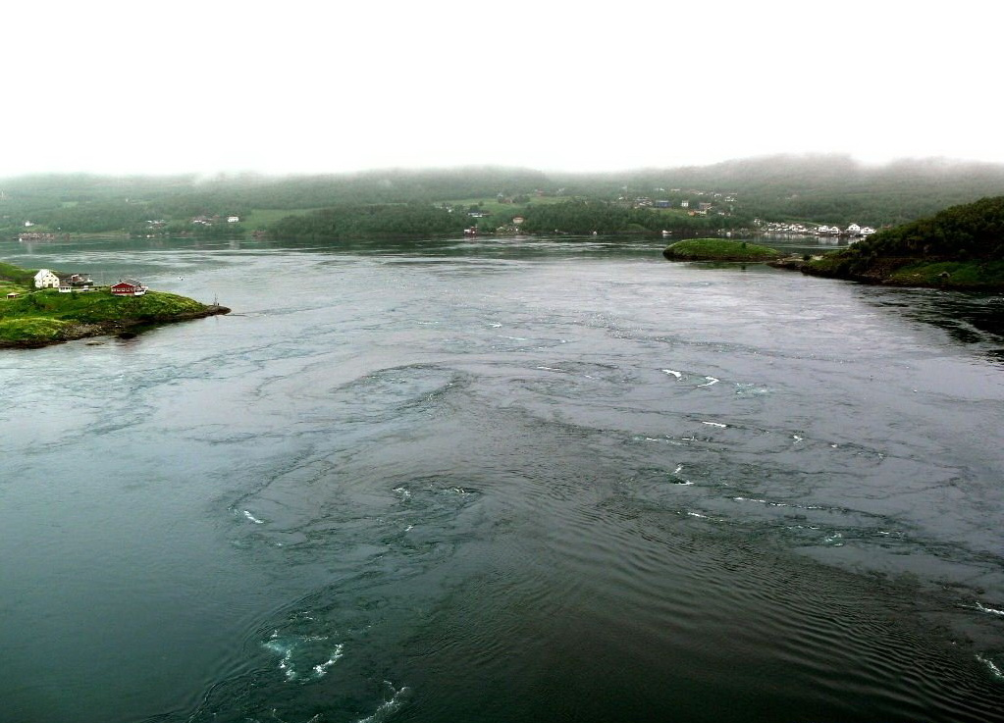

Slide 31
